Slide 1
操作系统重点题型讲解
2017

Slide 2
目录
进程
调度
PV
操作
银行家
算法
页面
置换
磁盘
调度
进程
调度
PV
操作
银行家
算法
页面
置换
磁盘
调度

Slide 3
进程调度（0）
处理器调度
高级调度：作业调度
中级调度：进程在外存与内存间置换策略
低级调度：进程调度/线程调度
进程是资源分配的基本单位，线程是调度的基本单位。
Notes:
周转时间/等待时间/带权周转时间
作业调度
先来先服务
短作业优先
响应比高优先
优先权高优先
分类调度
进程调度
先来先服务
短进程优先
时间片轮转
优先级
多级队列
多级反馈队列
公平共享

Slide 4
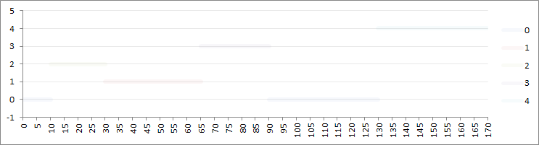
进程调度（1）— 抢占式短作业优先
ID | T | 到达时间A
0 | 50 | 0
1 | 35 | 10
2 | 20 | 10
3 | 25 | 55
4 | 40 | 95
130
55
20
35
75
0：50
0：40
1：35
2：20
0：40
1：35
0：40
1：10
3：25
0：40
3：25
0：40
0：35
4：40
4：40
0
1
3
4
2

Slide 5
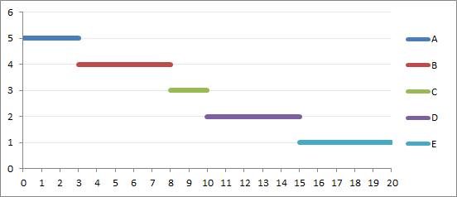
进程调度（2）— HRN/高响应比优先
Job | Arrival time | Burst Time
A | 0 | 3
B | 1 | 5
C | 3 | 2
D | 9 | 5
E | 12 | 5
B：7/5
C：1
A：1
C：?
D：?
E：?

Slide 6
进程调度（3）— 优先权高者优先
ID | T | 优 先 级
0 | 75 | 3
1 | 15 | 1
2 | 5 | 4
3 | 15 | 5
4 | 45 | 2
注意问题：
1、是否抢占式？
2、优先级数与优先权什么关系？
3、抢占式时同级是否立即抢占？

Slide 7
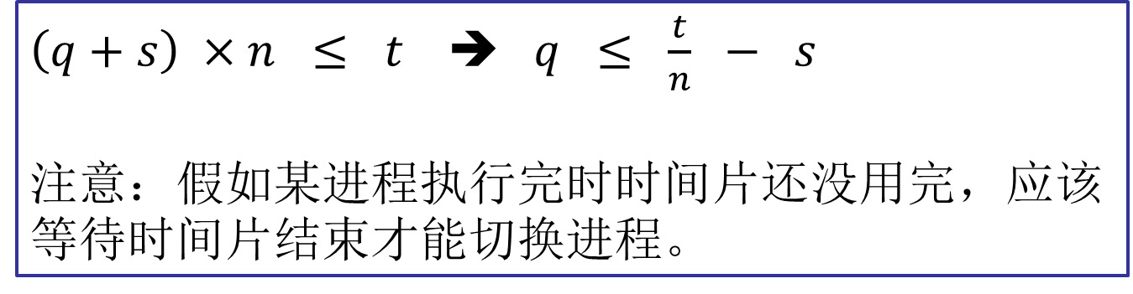
进程调度（4）— 时间片轮转
在时间片轮转调度算法中，有n个进程共享CPU。
1）如果进程切换的时间不可忽略，每次进程切换用去时间为s秒，在保证每个进程至少每t秒内能够在CPU上轮回一次的前提下，确定时间片大小q使得进程切换所造成的负载最小。
2）如果n = 100，t = 1，s = 0.001，那么q的大小应该是多少？
$\left(q+s\right) ×n ≤ t$ ➔ $q ≤ \frac{t}{n} − s$
注意：假如某进程执行完时时间片还没用完，应该等待时间片结束才能切换进程。

Slide 8
目录
进程
调度
PV
操作
银行家
算法
页面
置换
磁盘
调度
进程
调度
PV
操作
银行家
算法
页面
置换
磁盘
调度

Slide 9
PV操作（0）
进程互斥
并发进程之间相互竞争临界资源的排他性关系
进程同步
并发进程之间相互合作，完成一项工作，它们之间有一定的时序关系
解题步骤
确定进程的个数及每个进程的工作;
确定关键工作步（需要控制的）;
确定信号量及其初值;
写出伪代码。

Slide 10
PV操作（1）— 参观博物馆
某博物馆最多可容纳500人同时参观，有一个出入口，该出入口一次仅允许一个人通过。参观者的活动描述如下：
Code Begin
参观者进程i：
{ ……
进门
……
参观
……
出门
……
}
Code End
var mutex= 1;
var count= 0;
Code Begin
visitor(i){
while(count<500){
P(mutex);
进门; count++;
V(mutex);
参观;
P(mutex);
出门;count--;
V(mutex);
}
}Code End;
Semaphore mutexA = 1;
Semaphore mutexC= 500;
Code Begin
visitor(i){
P(mutexC);
P(mutexA);
进门;
V(mutexA);
参观;
P(mutexA);
出门;
V(mutexA);
V(mutexC);
}Code End;

Slide 11
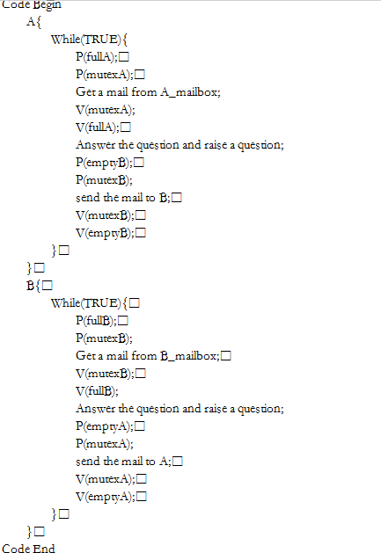
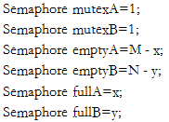
PV操作（2）— 邮件辩论
有 A、B 两人通过信箱进行辩论，每人都从自己的信箱中取得对方的问题。将答案和向对方提出的新问题组成一个邮件放入对方的邮箱中。A信箱最多放M个，B信箱最多放N个，初始A有x个，B有y个。A、B 两人操作过程如下：
Code Begin
A{ B{
While(TRUE){ While(TRUE){
从 A 的信箱中取出一个邮件; 从 B 的信箱中取出一个邮件;
回答问题并提出一个新问题; 回答问题并提出一个新问题;
将新邮件放入B的信箱; 将新邮件放入A的信箱;
} }
} }
Code End
➔V(emptyA)
➔V(fullB)
➔V(emptyB)
➔V(fullA)

Slide 12
PV操作（3）— 理发师与他的顾客
理发店有1/m位理发师、1/m把理发椅和n把供等候理发的顾客坐的椅子。如果没有顾客，理发师便在理发椅上睡觉，一个顾客到来时，顾客必须叫醒理发师，如果理发师正在理发时又有顾客到来，则如果有空椅子可坐，就坐下来等待，否则在门外等待/否则就离开。试用P、V操作实现理发师和顾客的同步，并给出信号量的定义和初始值。
chair = n 互斥信号量等候椅
barber = 0 同步信号量空闲理发师
customer = 0 同步信号量请求理发的
Customers(){
P(chair);
进入等候;
V(customer);
P(barber);
V(chair);
理发(被);
离开;
}
Barber(){
while(1){
P(customer);// 睡觉
醒来;
V(barber);
理发;
}
}
顾客：
while(1){
进入等候
理发（被）
离开
}
理发师：
while(1){
醒来
理发
睡觉
}

Slide 13
PV操作（4）— 录像厅看录像
假设一个录像厅有0，1和2三种不同的录像片由观众选择放映。录像厅的放映规则为：
（1）任意时刻最多只能放映一部录像片，正在放映的录像片是自动循环放映的，最后一名观众主动离开时结束当前录像片的放映。
（2）选择当前放映录像片的观众可以立即进入，允许同时有多名观众选择同一录像片观看，同时观看的人数不受限制。
（3）等待观看其他录像片的观众可以按到达顺序排队，当一种新的录像片开始放映时，所有等待观看此录像片的观众可以依次进入录像厅同时观看。用一个进程代表一个观众。要求用信号量方法P，V操作写出同步活动的程序，并给出信号量的定义和初始值。
s = 1 互斥信号量放映机
c[3] = 0 观看计数器
t[3] = 1 观看计数器的互斥信号
Vedioshow(i){
P(t[i]);
c[i]++;
If(c[i]==1) P(s);
V(t[i]);
看录像;
P(t[i]);
c[i]--;
If(c[i]==0) V(s);
V(t[i]);
}

Slide 14
PV操作（5）— 抽烟者问题
假设有一个系统有3个抽烟者进程和1个供应者进程。每个抽烟者不停地卷烟并抽掉它，但是要卷起并抽掉1支烟需要3种材料：烟草、纸和胶水。三个抽烟者中，第一个拥有烟草，第二个拥有纸，第三个拥有胶水。供应者进程无限制地提供三种材料，供应者每次随机的将两种材料放到桌子上，拥有剩下那种材料的抽烟者卷一根烟并抽掉它，并给供应者一个信号告诉完成了，供应者会重新放两种材料上去，这个过程一直重复。
①试分析题目中的供应者和抽烟者之间存在的关系。
②试用信号量机制完成供应者和3个抽烟者的过程。
empty = 1 材料是否被拿走，同步信号量
s[3] = 0 抽烟者 i 的需求，同步信号量
供应者(){
while(true){
P(empty);
var offer = random() % 3;
将随机的两种材料放桌上;
V(s[offer]);
}
}
抽烟者(i){
while(true){
P(s[i]);
拿材料，卷烟，抽掉;
V(empty);
}
}
供应者&抽烟者：同步

Slide 15
目录
进程
调度
PV
操作
银行家
算法
页面
置换
磁盘
调度
进程
调度
PV
操作
银行家
算法
页面
置换
磁盘
调度

Slide 16
银行家算法
 | Allocation | Need | Available
 | A B C D | A B C D | A B C D
P0 | 0 0 3 2 | 0 0 1 2 | 1 6 2 2
P1 | 1 0 0 0 | 1 6 5 0
P2 | 1 3 5 4 | 2 3 5 6
P3 | 0 0 3 2 | 0 6 5 2
P4 | 0 0 1 4 | 0 6 5 6
①该状态是否安全？
②当进程P2提出请求Request(1,2,2,2)后，系统能够将资源分配给它？
③如果系统立刻满足P2的上述请求，则系统是否立刻进入死锁状态？

Slide 17
银行家算法（1）
 | Allocation | Need | Available
 | A B C D | A B C D | A B C D
P0 | 0 0 3 2 | 0 0 1 2 | 1 6 2 2
P1 | 1 0 0 0 | 1 6 5 0
P2 | 1 3 5 4 | 2 3 5 6
P3 | 0 0 3 2 | 0 6 5 2
P4 | 0 0 1 4 | 0 6 5 6
先分配给P0，P0完成后的Available:1 6 5 4
再分配给P3，P3完成后的Available:1 6 8 6
再分配给P4，P4完成后的Available:1 6 9 10
再分配给P1，P1完成后的Available:2 6 9 10
最后分配给P2
找到一个安全序列{P0，P3，P4，P1，P2}，故系统是安全的。

Slide 18
银行家算法（2）
 | Allocation | Need | Available
 | A B C D | A B C D | A B C D
P0 | 0 0 3 2 | 0 0 1 2 | 1 6 2 2
P1 | 1 0 0 0 | 1 6 5 0
P2 | 1 3 5 4 | 2 3 5 6
P3 | 0 0 3 2 | 0 6 5 2
P4 | 0 0 1 4 | 0 6 5 6
此时Available不能满足任何进程的需求，系统进入不安全状态。故当进程P2提出请求Request(1,2,2,2)后，系统不能将资源分配给它。
假定先分配给P2（1,2,2,2）：
 | Allocation | Need | Available
 | A B C D | A B C D | A B C D
P0 | 0 0 3 2 | 0 0 1 2 | 0 4 0 0
P1 | 1 0 0 0 | 1 6 5 0
P2 | 2 5 7 6 | 1 1 3 4
P3 | 0 0 3 2 | 0 6 5 2
P4 | 0 0 1 4 | 0 6 5 6

Slide 19
银行家算法（3）
 | Allocation | Need | Available
 | A B C D | A B C D | A B C D
P0 | 0 0 3 2 | 0 0 1 2 | 1 6 2 2
P1 | 1 0 0 0 | 1 6 5 0
P2 | 1 3 5 4 | 2 3 5 6
P3 | 0 0 3 2 | 0 6 5 2
P4 | 0 0 1 4 | 0 6 5 6
系统立即满足进程P2的请求（1,2,2,2）后，并没有马上死锁。因为，此刻上述进程并没有申请新的资源而进入阻塞状态，只有当上述进程提出新的请求，导致所有未执行完的多个进程因得不到资源而阻塞并形成循环等待链时，系统才进入死锁状态。

Slide 20
目录
进程
调度
PV
操作
银行家
算法
页面
置换
磁盘
调度
进程
调度
PV
操作
银行家
算法
页面
置换
磁盘
调度

Slide 21
页面置换（0）
先进先出（FIFO）页面置换算法
置换出最先进入内存的页面
最佳（OPT）页面置换算法
置换出将来最长时间不用的页面
最近最久未使用（LRU）页面置换算法
置换出之前最长时间不被使用的页面
时钟（Clock）页面置换算法
每个页面设置一位引用位（访问位）R
更新R：
当页面被访问时，R置1
置换：循环扫描由链接形成的循环队列，若页面的R为1，将其置为0，跳过，查看下一个；若页面的R为0，将其置换出，指针指向下一个

Slide 22
页面置换（0）
在某请求分页管理系统中，一个作业共5页，作业执行时依次访问如下页面：1、4、3、1、2、5、1、4、2、1、4、5，若分配给该作业的主存块数为3，分别采用FIFO、OPT、LRU、Clock页面置换算法，试求出缺页中断的次数及缺页率。

Slide 23
页面置换（1）— FIFO
在某请求分页管理系统中，一个作业共5页，作业执行时依次访问如下页面：1、4、3、1、2、5、1、4、2、1、4、5，若分配给该作业的主存块数为3，分别采用FIFO、OPT、LRU、Clock页面置换算法，试求出缺页中断的次数及缺页率。
FIFO页面置换算法：
1
4
3
1
2
5
1
4
2
1
4
5
1
4
3
3
2
5
1
4
2
2
2
5
1
4
4
3
2
5
1
4
4
4
2
1
1
4
3
2
5
1
1
1
4
1
4
3
2
5
1
缺页次数：9 缺页率：9/12
Notes:
使用队列的组织方式（固定长度的队列）

Slide 24
页面置换（2）— OPT
在某请求分页管理系统中，一个作业共5页，作业执行时依次访问如下页面：1、4、3、1、2、5、1、4、2、1、4、5，若分配给该作业的主存块数为3，分别采用FIFO、OPT、LRU、Clock页面置换算法，试求出缺页中断的次数及缺页率。
OPT页面置换算法：
1
4
3
1
2
5
1
4
2
1
4
5
1
1
1
1
1
1
1
1
1
1
1
1
4
4
4
4
4
4
4
4
4
4
4
3
3
2
5
5
5
2
2
2
2
5
3
2
3
2
5
缺页次数：7 缺页率：7/12

Slide 25
页面置换算法（3）— LRU
在某请求分页管理系统中，一个作业共5页，作业执行时依次访问如下页面：1、4、3、1、2、5、1、4、2、1、4、5，若分配给该作业的主存块数为3，分别采用FIFO、OPT、LRU、Clock页面置换算法，试求出缺页中断的次数及缺页率。
LRU页面置换算法：
1
4
3
1
2
5
1
4
2
1
4
5
1
4
3
1
2
5
1
4
2
1
4
5
1
4
3
1
2
5
1
4
2
1
4
1
4
3
1
2
5
1
4
2
1
4
3
2
5
2
缺页次数：8 缺页率：8/12
Notes:
概念以我们使用的教材为准，比如前几次都算缺页次数

Slide 26
页面置换算法（4）— Clock
在某请求分页管理系统中，一个作业共5页，作业执行时依次访问如下页面：1、4、3、1、2、5、1、4、2、1、4、5，若分配给该作业的主存块数为3，分别采用FIFO、OPT、LRU、Clock页面置换算法，试求出缺页中断的次数及缺页率。
Clock页面置换算法：
1
4
3
1
2
5
1
4
2
1
4
5
1*
1*
1*
1*
2*
2*
2*
4*
4*
4*
4*
4
4*
4*
4*
4
5*
5*
5
2*
2*
2*
2
3*
3*
3
3
1*
1
1
1*
1*
5*
1
4
3
2
5
1
缺页次数：9 缺页率：9/12
Notes:
通过页面布局来提高速度

Slide 27
目录
进程
调度
PV
操作
银行家
算法
页面
置换
磁盘
调度
进程
调度
PV
操作
银行家
算法
页面
置换
磁盘
调度

Slide 28
磁盘调度（0）
先来先服务（FCFS）
最短寻道时间优先（SSTF）
优先访问距离当前磁道位置最近的磁道
扫描（SCAN）算法
正向移动->反向移动
循环扫描CSCAN算法
正向移动->回到起始点再正向移动
LOOK调度算法
在SCAN算法的基础上，判断当前运动方向是否还有请求，如果没有则转向
CLOOK调度算法
在CSCAN算法的基础上，判断当前运动方向是否还有请求，如果没有则回到起点，再扫描

Slide 29
磁盘调度（0）
在一个磁盘上，有1000个柱面，编号从0~999，分别用下面的算法计算为了满足磁盘队列中的所有请求，磁盘臂必须移过的磁道的数目。假设最后服务的请求是在磁道345上，并且读写头正在朝磁道0移动。在按FCFS顺序排列的队列中包含了如下磁道上的请求：
123、874、692、475、105、376
（1）FCFS （2）SSTF （3）SCAN
（4）CSCAN（5）LOOK（6）CLOOK

Slide 30
磁盘调度（1）— FCFS
在一个磁盘上，有1000个柱面，编号从0~999，分别用下面的算法计算为了满足磁盘队列中的所有请求，磁盘臂必须移过的磁道的数目。假设最后服务的请求是在磁道345上，并且读写头正在朝磁道0移动。在按FCFS顺序排列的队列中包含了如下磁道上的请求：
123、874、692、475、105、376
（1）FCFS（先来先服务）：
0
105
123
376
475
692
874
999
经过的磁道数目：
222+751+182+217+370+271
= 2013
345
Notes:
平均寻道长度：除数就是请求的个数

Slide 31
磁盘调度（2）— SSTF
在一个磁盘上，有1000个柱面，编号从0~999，分别用下面的算法计算为了满足磁盘队列中的所有请求，磁盘臂必须移过的磁道的数目。假设最后服务的请求是在磁道345上，并且读写头正在朝磁道0移动。在按FCFS顺序排列的队列中包含了如下磁道上的请求：
123、874、692、475、105、376
（2） SSTF（最短寻道时间优先） ：
0
105
123
376
475
692
874
999
经过的磁道数目：
31+99+217+182+751+18
= 1298
平均寻道长度
2013/6
345

Slide 32
磁盘调度（3）— SCAN
在一个磁盘上，有1000个柱面，编号从0~999，分别用下面的算法计算为了满足磁盘队列中的所有请求，磁盘臂必须移过的磁道的数目。假设最后服务的请求是在磁道345上，并且读写头正在朝磁道0移动。在按FCFS顺序排列的队列中包含了如下磁道上的请求：
123、874、692、475、105、376
（3）SCAN（扫描算法）：
0
105
123
376
475
692
874
999
经过的磁道数目：
345+874
= 1219
345

Slide 33
磁盘调度（4）— CSCAN
在一个磁盘上，有1000个柱面，编号从0~999，分别用下面的算法计算为了满足磁盘队列中的所有请求，磁盘臂必须移过的磁道的数目。假设最后服务的请求是在磁道345上，并且读写头正在朝磁道0移动。在按FCFS顺序排列的队列中包含了如下磁道上的请求：
123、874、692、475、105、376
（4）CSCAN（循环扫描算法）：
0
105
123
376
475
692
874
999
经过的磁道数目：
345+874
= 1219
345
Notes:
注意：教材上规定的是从0柱面开始运动

Slide 34
磁盘调度（5）— LOOK
在一个磁盘上，有1000个柱面，编号从0~999，分别用下面的算法计算为了满足磁盘队列中的所有请求，磁盘臂必须移过的磁道的数目。假设最后服务的请求是在磁道345上，并且读写头正在朝磁道0移动。在按FCFS顺序排列的队列中包含了如下磁道上的请求：
123、874、692、475、105、376
（5）LOOK调度算法：
0
105
123
376
475
692
874
999
经过的磁道数目：
240+769
= 1009
345

Slide 35
磁盘调度（6）— CLOOK
在一个磁盘上，有1000个柱面，编号从0~999，分别用下面的算法计算为了满足磁盘队列中的所有请求，磁盘臂必须移过的磁道的数目。假设最后服务的请求是在磁道345上，并且读写头正在朝磁道0移动。在按FCFS顺序排列的队列中包含了如下磁道上的请求：
123、874、692、475、105、376
（6）CLOOK调度算法：
0
105
123
376
475
692
874
999
经过的磁道数目：
240+769
= 1
345

Slide 36
磁盘调度（7）
平均寻道长度：
移动的磁道总数/磁道请求个数
磁头移动顺序
注意在CSCAN、CLOOK算法中磁道回到初始点的过程中并不访问柱面
谢谢！

